Slide 1

SOUTENANCE Projet
Système de recommandation de films
Arnaud GODARD
Moss'ab MIRANDE-NEY
TC03
NF06
A24

Slide 2

SOMMAIRE
Gestion du catalogue des films
Gestion des ventes
Le système de recommandation
Profils Utilisateurs
Calcul de la Similarité
Arborescence et Bonus

Slide 3
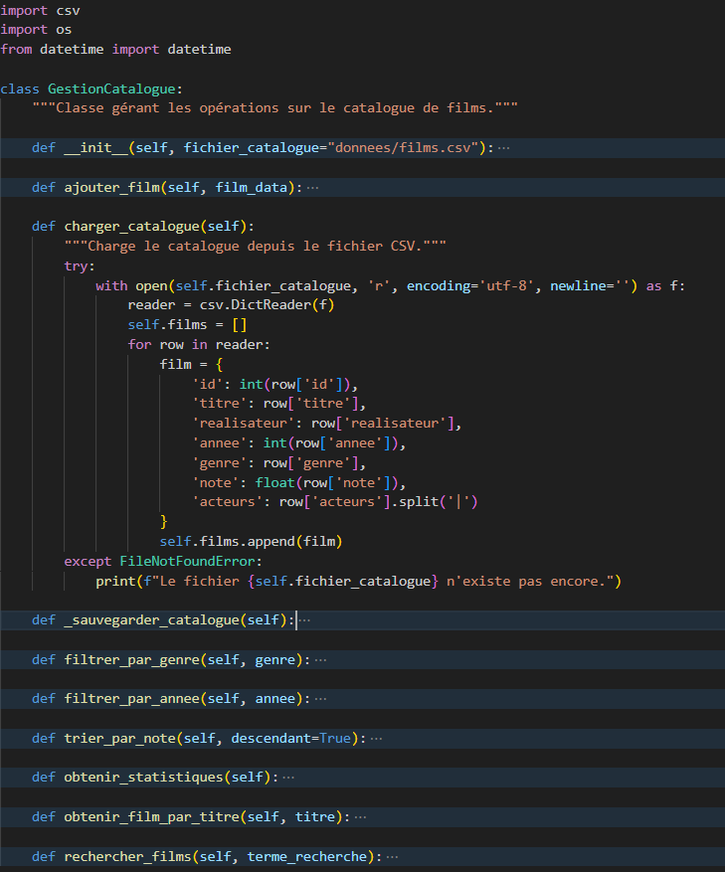
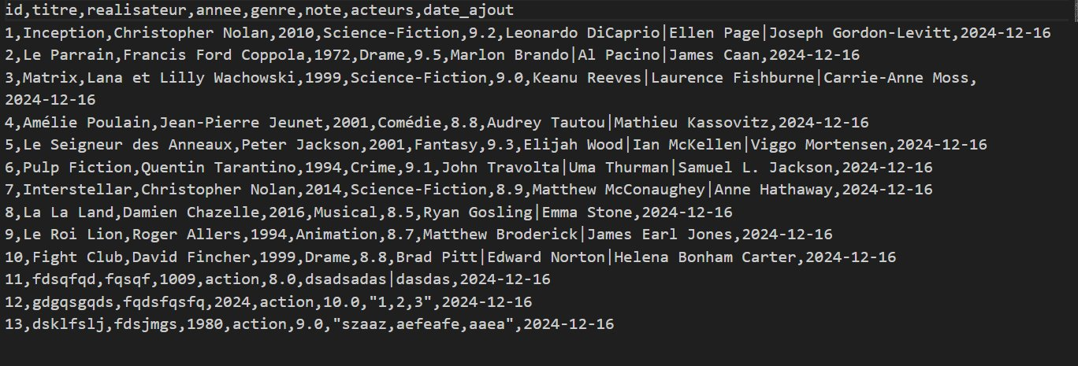
1/ Gestion du catalogue
Objectifs:
Importer/exporter le catalogue de films depuis/vers un fichier.
Possibilité d'ajouter un nouveau film au catalogue.
Afficher la catalogue différemment (filtres, tris, etc...)
Générer des statistiques utiles
Gestion du fichier et temps qu'objet
Création d'un fichier CSV

Slide 4
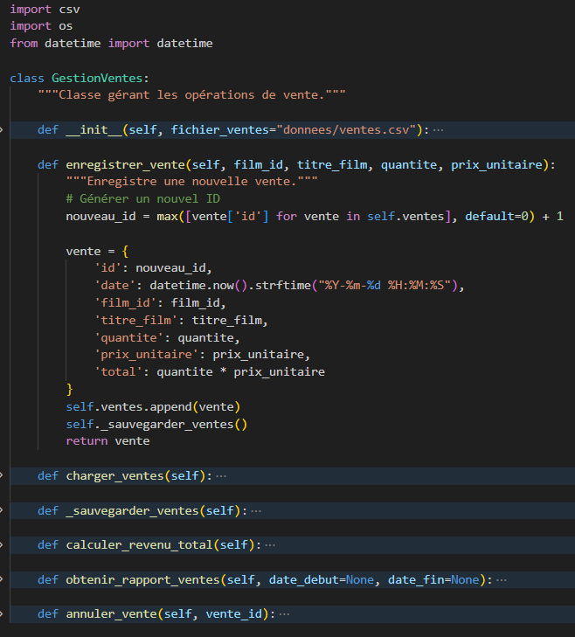
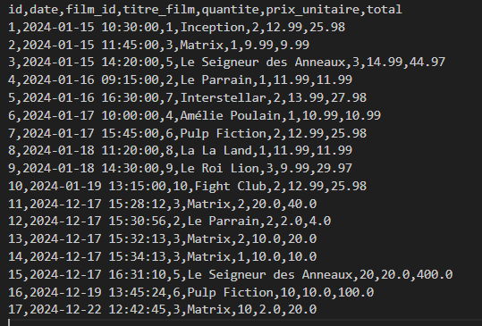
2/ Gestion des ventes
Objectifs:
Enregistrer les ventes de films
Calculer les revenus et mettre à jour l'inventaire après chaque vente.
Générer des rapports détaillés de vente.
Gestion du fichier et temps qu'objet
Création d'un fichier CSV

Slide 5
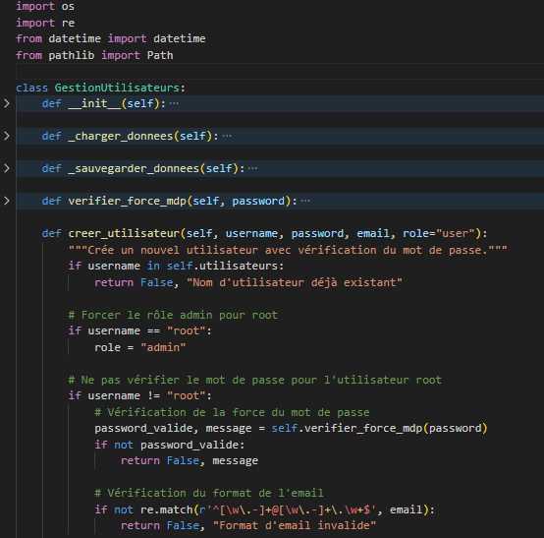
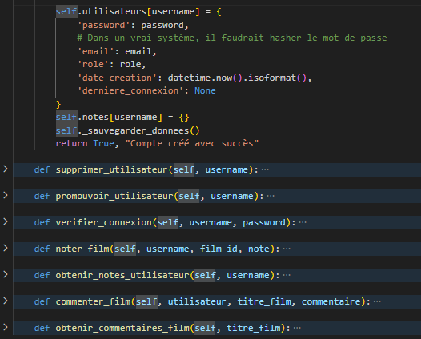
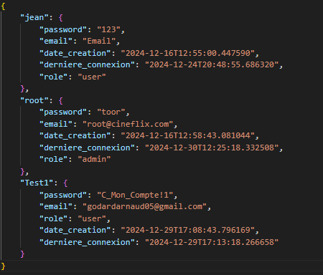
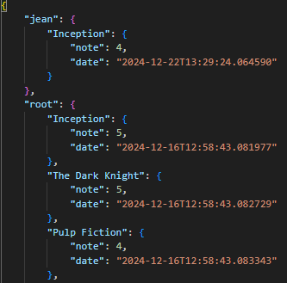
3/ Système de recommandation
A) Les Profils Utilisateurs
Objectifs:
Enregistrer les notes personnelles données aux films selon leurs caractéristiques.
Différenciation admin/user pour la modération et les rapports
Gestion et création des Utilisateurs :
Import/export des données (Json)
Création + Modération
Notes et commentaires
Création de fichiers Json

Slide 6
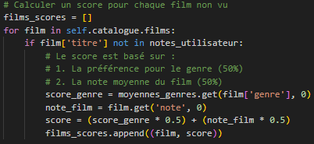
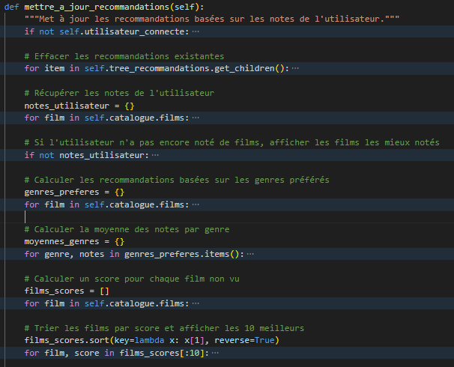
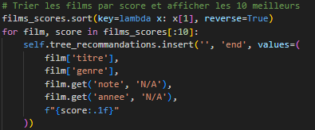
3/ Système de recommandation
B) Calcul de la similarité
Objectifs:
Définir la similarité
Implémenter la similarité
Définition de la similarité :
récupérer les notes de l'utilisateur
récupérer les genres préférés de l'utilisateur
calcul des scores de recommandation
Affichage des films selon un tri :

Slide 7
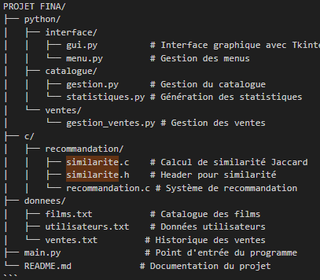
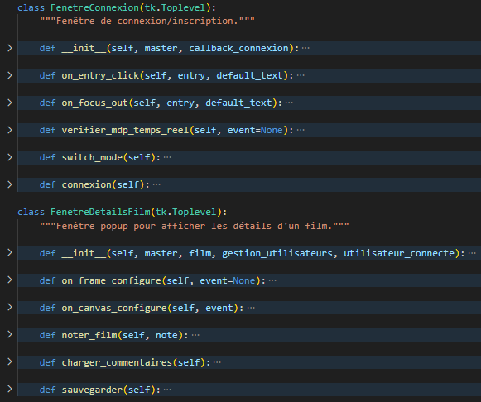
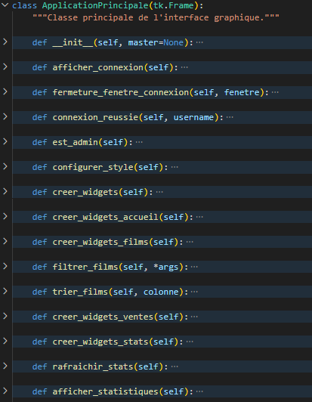
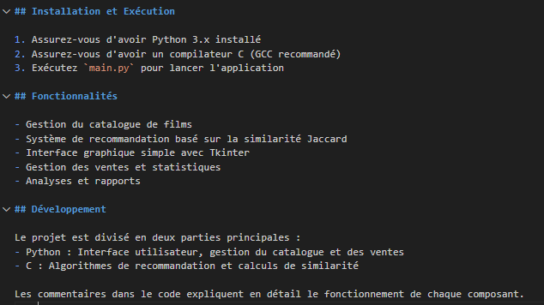

4/ Arborescence et Bonus
Arborescence :
Interface graphique Tkinter utilisation de l'POO pour chaque fenetre :
Notice d'utilisation :

Slide 8
Merci de nous avoir écouté
Place à présent à la démonstration des fonctionnalités de l'application !
Arnaud GODARD
Moss'Ab MIRANDE-NEY
TC03
NF06
A24

